Slide 1
HELSINGØR VINKLUB
NORD-RHÔNE
Otte vine gennem syrah, viognier og granit — fra Côte-Rôtie i nord til Saint-Péray i syd.
8 VINE · 7 APPELLATIONER · ÅRGANGE FRA 2010 TIL 2024

Slide 2
INTRODUKTION
Det nordlige Rhône
Vinmarkerne ligger langs Rhônen syd for Lyon, på stejle terrasser af granit og skifer. Klimaet er halvkontinentalt, og markerne er så stejle, at alt arbejde foregår i hånden. Otte appellationer deler floden mellem sig — hver med sin egen jordbund og karakter.
DE OTTE APPELLATIONER
Côte-Rôtie
Syrah, lidt Viognier
Condrieu
Viognier
Château-Grillet
Viognier
RØD DRUE
Syrah — den eneste tilladte røde drue i hele Nord-Rhône
Saint-Joseph
Syrah
HVIDE DRUER
Hermitage
Syrah
Viognier i Condrieu og Château-Grillet, Marsanne og Roussanne i resten
Crozes-Hermitage
Syrah
JORDBUND
Cornas
Syrah
Granit og skifer på de stejleste skråninger, rullesten og kalk mod syd
Saint-Péray
Marsanne, Roussanne
STIL
Strukturerede og aromatiske — mere tilbageholdte end Syd-Rhône
Fra Lyon i nord mod Valence i syd

Slide 3
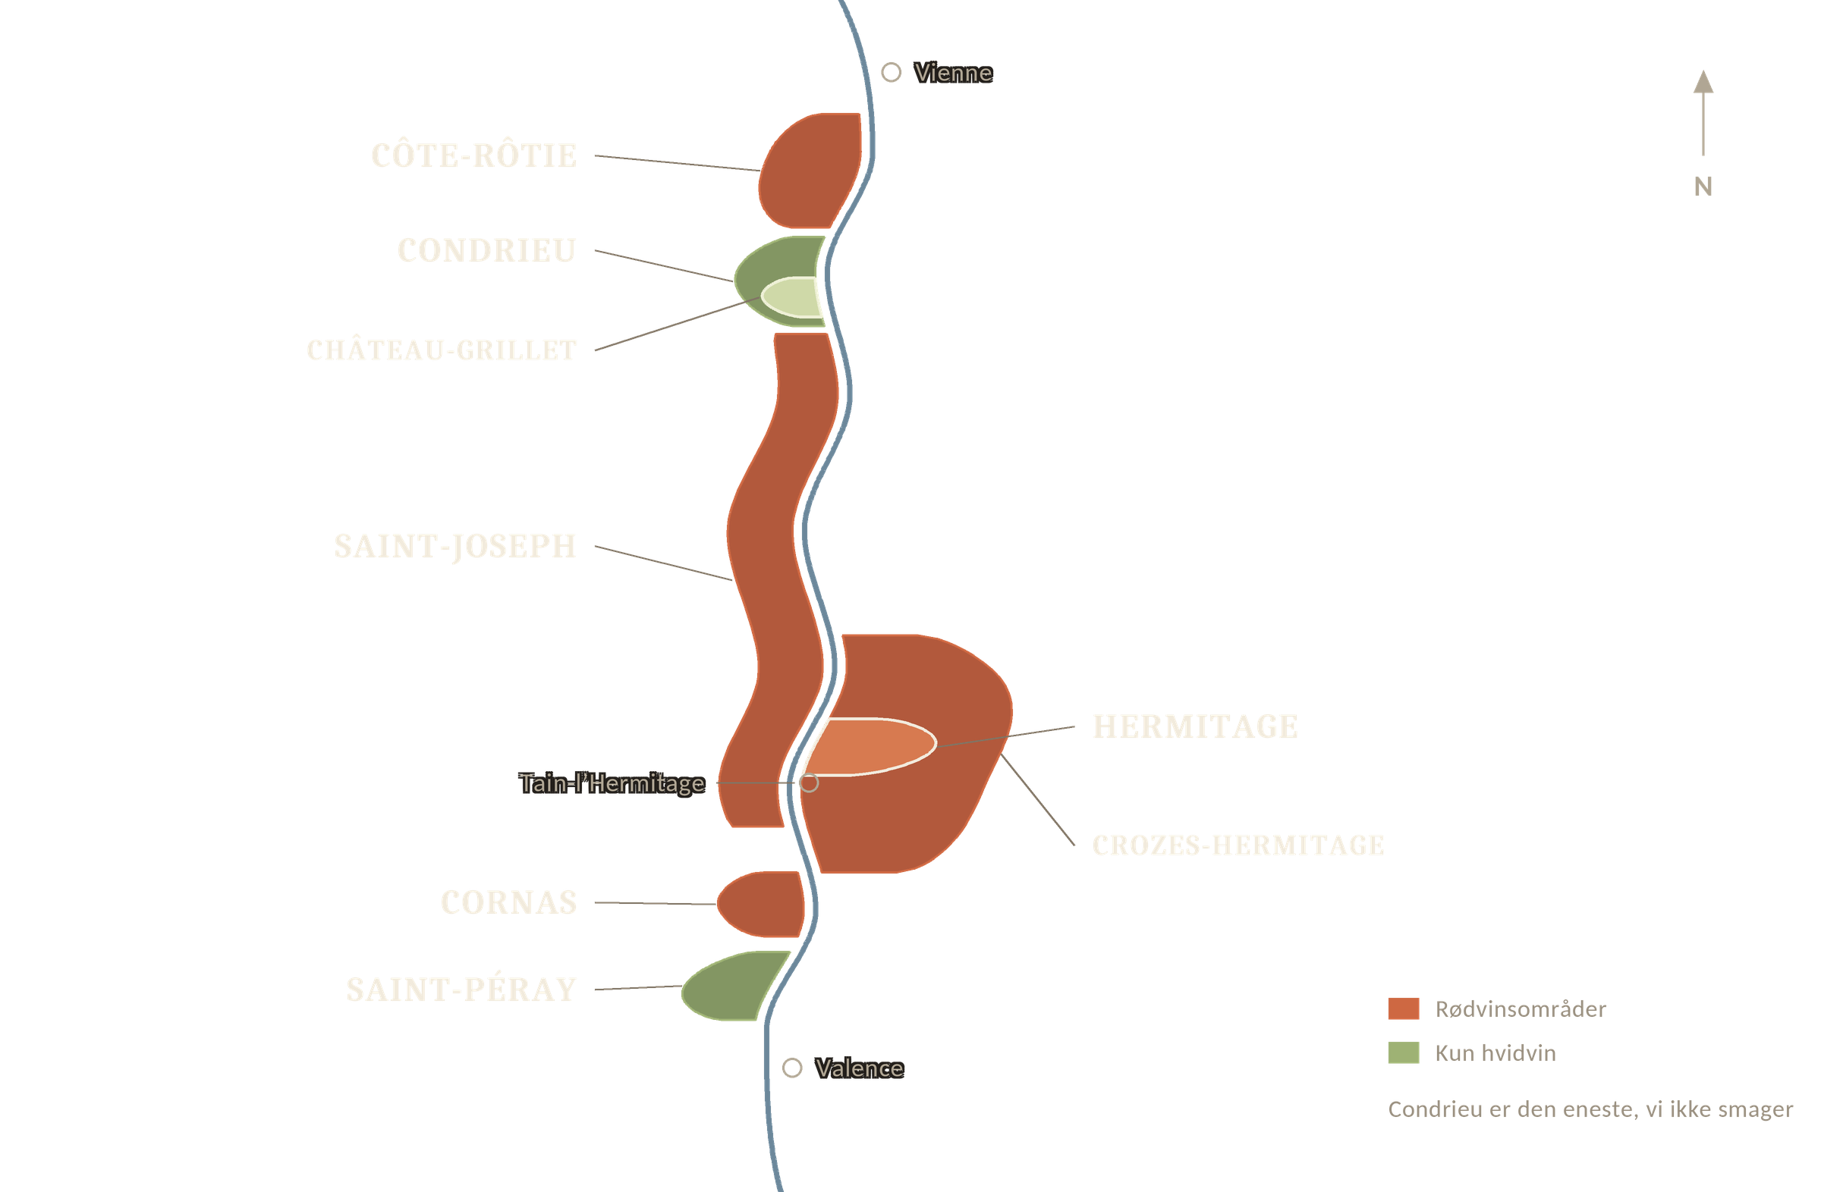
KORTET
Appellationerne langs floden
GEOGRAFIEN
Appellationerne ligger som perler på en snor langs Rhônen. Alle ligger på flodens vestbred — undtagen Hermitage og Crozes-Hermitage, der ligger på østbredden ved byen Tain.
AFTENENS RÆKKEFØLGE
Vi følger ikke kortet, men glassene: først de to hvide fra Saint-Péray og Château-Grillet, derefter de seks røde — alle ren syrah, uden en dråbe viognier.

Slide 4
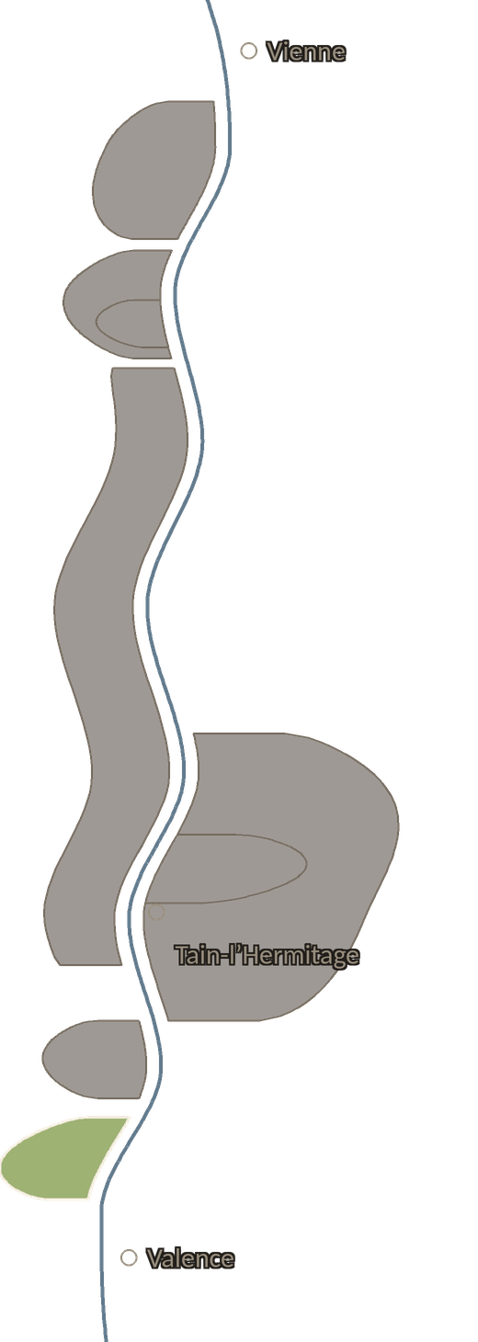
OMRÅDET
Saint-Péray
Nord-Rhônes sydligste appellation, som tilmed udelukkende laver hvidvin. Området ligger over for Valence, hvor floden åbner sig, og har i mere end 150 år været kendt for mousserende vin — men de stille hvide fylder mest i dag.
BELIGGENHED
Vestbredden ud for Valence, fordelt på kommunerne Saint-Péray og Toulaud. Markerne ligger på skråninger og små plateauer op til omkring 350 meters højde.
AREAL
128 hektar dyrket af cirka 35 vinbønder. Årsproduktionen er omkring 2.700 hektoliter — et af de mindste områder i Nord-Rhône.
JORDBUND
Granit mod nord og vest, kalk og ler mod syd. Kombinationen giver både kraft og en fast, kølig syre.
DRUER
Marsanne og Roussanne. Marsanne dominerer med omkring 90% af beplantningen, mens Roussanne bidrager med duft og finesse.
STIL
Kun hvidvin. Fyldig og nøddeagtig med hvid fersken og blomster. Området er samtidig det eneste i Rhône, der laver mousserende vin efter den traditionelle metode.
Området markeret på Rhône-aksen

Slide 5
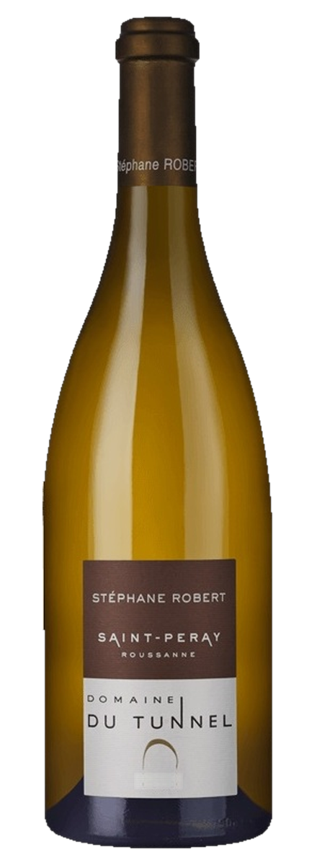
02 · SAINT-PÉRAY · 100% ROUSSANNE
Saint-Péray “Cuvée Roussanne” 2018
Domaine du Tunnel
OM PRODUCENTEN
Stéphane Robert kom til Rhône uden familiebaggrund i vin og grundlagde domænet i 1994 med blot 2,5 hektar. Siden har han købt til parcel for parcel og er i dag oppe på omkring 12 hektar fordelt på Cornas, Saint-Péray, Saint-Joseph og Condrieu. Alt markarbejde og al høst foregår manuelt, udbytterne holdes lave, og hver parcel gæres for sig. Navnet kommer fra den 170 meter lange jernbanetunnel under Saint-Péray, som han købte og siden 2014 har brugt som kælder — stabil temperatur året rundt og vin, der kan flyttes uden pumper.
OM VINEN
DRUER
100% Roussanne. I Saint-Péray er kun Roussanne og Marsanne tilladt — appellationen laver udelukkende hvidvin.
MARKERNE
Assemblage fra lieu-dits’ene Barras og Les Grandes Blaches på granitjord.
FADLAGRING
8-10 måneder delt mellem ståltank og brugte egefade. Huset bruger ikke nyt træ til denne cuvée, så frugten står rent frem.
VINIFICERING
Gæring i ståltank med parcellerne holdt adskilt.
ÅRGANGEN
Våd vinter fulgt af varm, tør sommer · moden og opulent frugt · lavere syre i de hvide · generøs, fremadrettet årgang.
ALKOHOL
≈13,5%

Slide 6
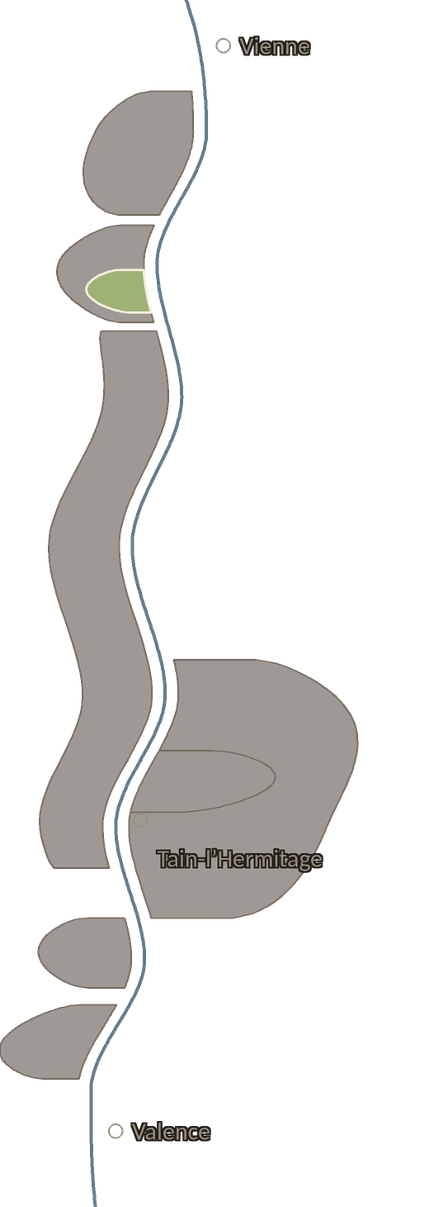
OMRÅDET
Château-Grillet
En af Frankrigs mindste appellationer — og en af de få, der består af én enkelt ejendom. Fire hektar i et stejlt granitamfiteater lige syd for Condrieu, skåret ud af skråningen som et naturligt teater vendt mod syd og øst.
BELIGGENHED
Vestbredden ved Verin og Saint-Michel-sur-Rhône, godt 40 km syd for Lyon. Markerne ligger i 150-250 meters højde, opdelt i omkring 100 smalle terrasser.
AREAL
Cirka 4 hektar — hele appellationen er ét domæne, en såkaldt monopol. Et normalt år giver omkring 68 hektoliter, altså under 10.000 flasker.
JORDBUND
Mager, nedbrudt biotit-granit med stedvis løss i de nederste terrasser. Jorden holder næsten ingen vand, så stokkene tvinges dybt ned.
DRUER
Viognier og kun Viognier. Sammen med naboen Condrieu er det appellationens eneste tilladte drue.
STIL
Kun hvidvin, og en mere stram og langtidsholdbar udgave af Viognier end i Condrieu: abrikos og hvide blomster, men båret af syre og saltet mineralitet.
Området markeret på Rhône-aksen

Slide 7
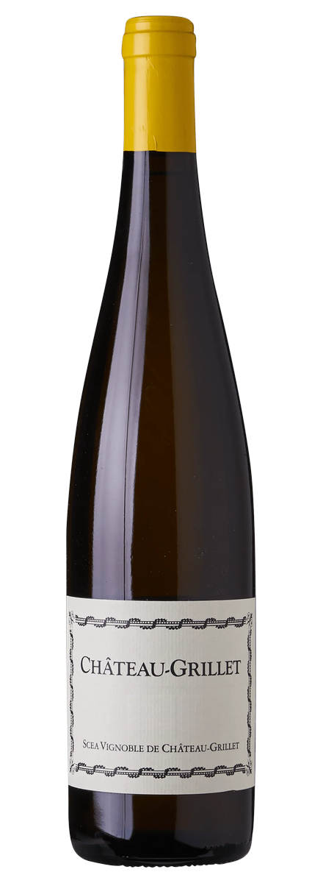
01 · CHÂTEAU-GRILLET · 100% VIOGNIER
Château-Grillet 2022
Château-Grillet
OM PRODUCENTEN
Ejendommen har været sin egen appellation siden 1936 og lå i familien Neyret-Gachets hænder fra 1830 til 2011. Da familien Pinault købte den til Artémis Domaines — samme selskab, der ejer Château Latour — fulgte en gennemgribende renovering af terrasser og kælder, og vinen er siden blevet strammere og mere præcis. Aloïs Houeto har været teknisk chef siden 2024. Der findes ikke andre producenter af Château-Grillet: hele appellationen er ét domæne, og et normalt år giver kun omkring 68 hektoliter fra de fire hektar.
OM VINEN
DRUER
100% Viognier, håndhøstet.
MARKEN · MONOPOL
Ét sammenhængende amfiteater på ca. 4 hektar fordelt på 102 terrasser i 150-250 meters højde. Mager biotit-granit, stedvis med løss. Stokkene er i gennemsnit 45 år.
FADLAGRING
18 måneder i en kombination af ståltank og egefade på 228 og 300 liter. Kun 5-15% nye fade.
VINIFICERING
Sortering og meget blid presning parcel for parcel. Gæringen sker I små temperaturstyrede tanke, så hver terrasse kan holdes for sig.
ÅRGANGEN
Varmeste og tørreste årgang målt · tre hedebølger over 40 °C · regn 15. august reddede balancen · moderat alkohol og mineralsk friskhed.
ALKOHOL
≈13,5%

Slide 8
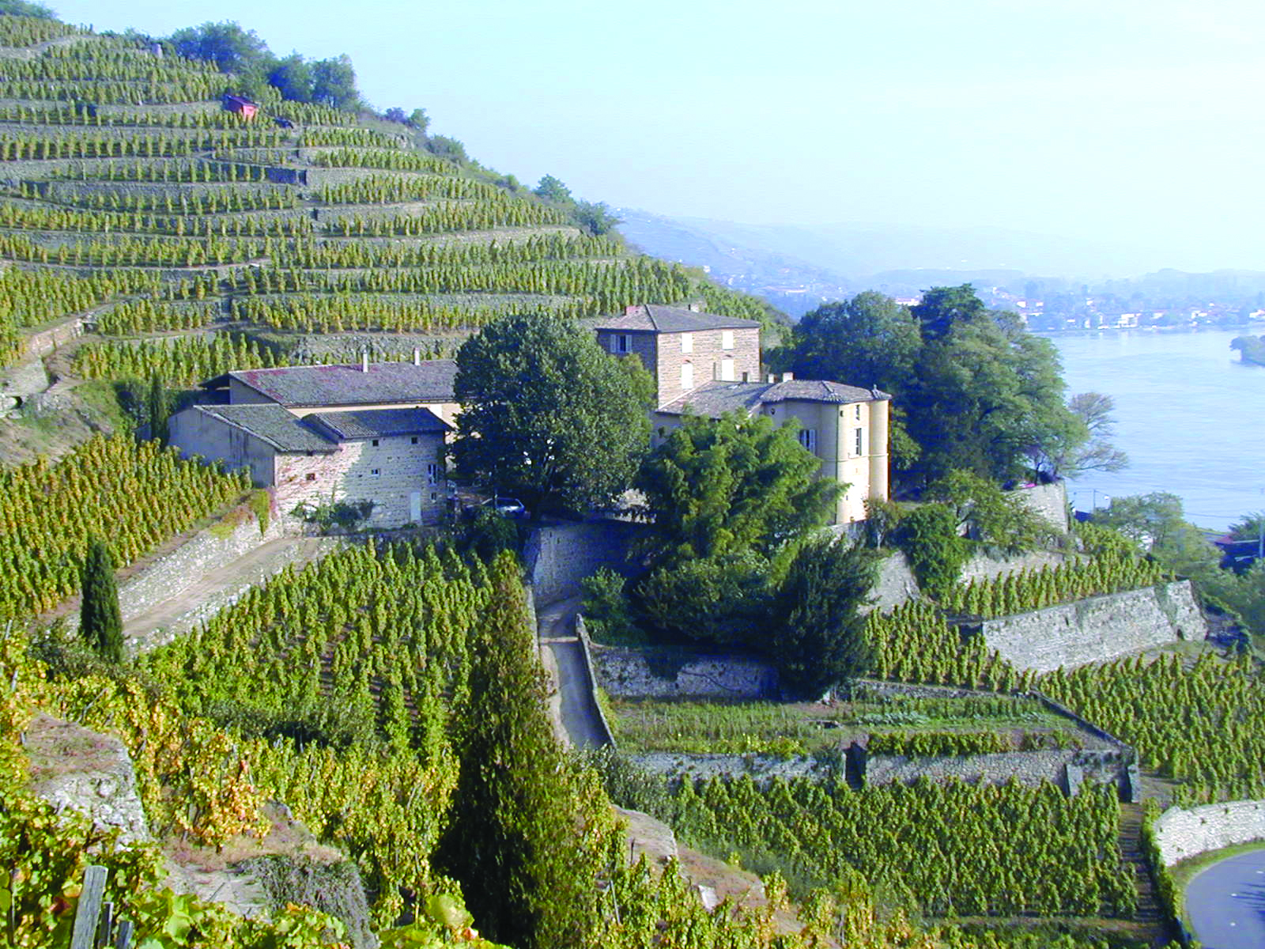

Slide 9
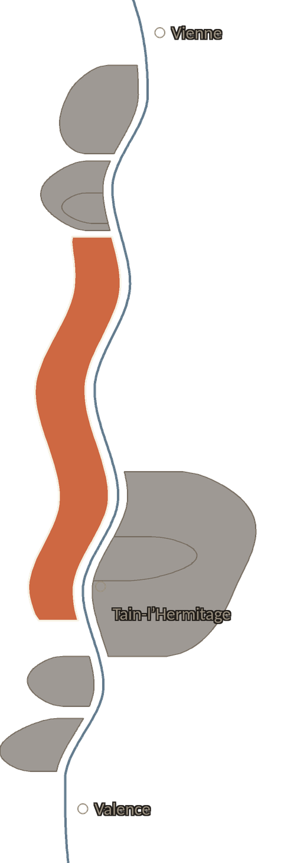
OMRÅDET
Saint-Joseph
Et langt, smalt bånd af granitskråninger, der følger flodens vestbred over godt 50 kilometer. Appellationen blev kraftigt udvidet i 1969, og forskellen mellem de stejle historiske marker og de flade udvidelser er stadig tydelig i glasset.
BELIGGENHED
Vestbredden fra Condrieu i nord til Cornas i syd, fordelt på 26 kommuner i to departementer. Kernen ligger omkring Tournon-sur-Rhône og Mauves.
AREAL
1.504 hektar og dermed den næststørste i Nord-Rhône. Årsproduktionen er omkring 43.400 hektoliter, hvoraf langt hovedparten er rødvin.
JORDBUND
Granit og gnejs på de stejle skråninger. På de fladere arealer mod vest findes ler og sten.
DRUER
Mindst 90% Syrah til rødvinen, som må rumme op til 10% Marsanne og Roussanne. De samme to druer laver appellationens hvidvine.
STIL
Den mest tilgængelige af Nord-Rhônes syrah-appellationer: saftig, peberet og med fine tanniner. De bedste marker holder let i ti år og mere.
Området markeret på Rhône-aksen

Slide 10
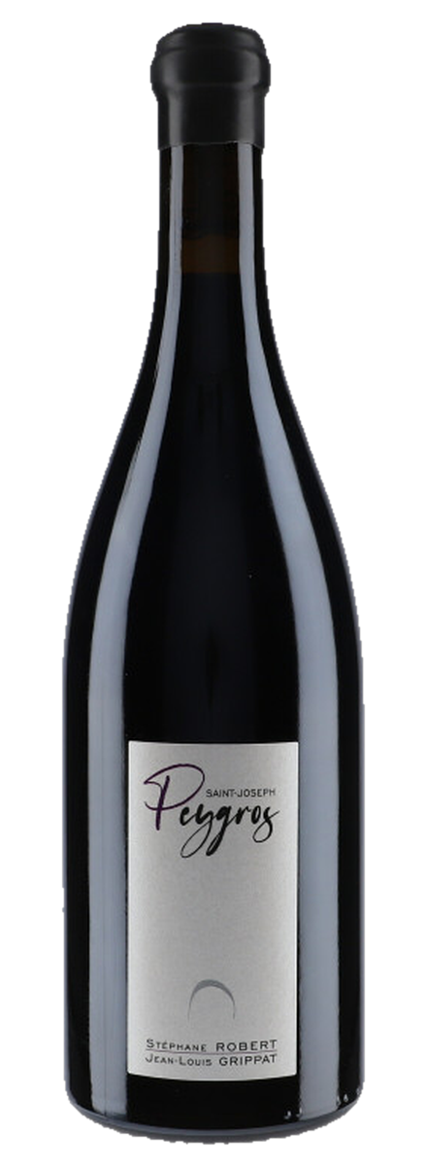
03 · SAINT-JOSEPH · 100% SYRAH
Saint-Joseph “Peygros” 2024
Domaine du Tunnel
OM PRODUCENTEN
Før Stéphane Robert startede for sig selv i 1994, lærte han faget hos Bernard Gripa og hos Jean-Louis Grippat — to af Saint-Josephs klassiske navne, og Grippats navn står stadig på etiketten sammen med hans eget. Domænet tæller i dag omkring 12 hektar, hvor Saint-Joseph fylder mest efter Cornas, og markerne ligger på de historiske granitskråninger omkring Tournon. Stilen er bevidst ren: kun gamle fade, ingen ny eg, og lange, rolige lagringer i tunnelkælderen, hvor temperaturen ligger omkring 12 grader hele året.
OM VINEN
DRUER
100% Syrah. Saint-Joseph rouge må rumme op til 10% hvide druer, men Peygros er ren Syrah.
MARKEN
Lieu-dit’et Peygros ligger i Tournon-sur-Rhône, der regnes for Saint-Josephs vugge, på granit med gamle stokke.
FADLAGRING
14 måneder på fad og derefter et år på flaske, og huset bruger kun gamle fade. Tallene gælder 2022 — 2024 er endnu ikke oplyst.
VINIFICERING
Håndhøstet, og gæringen sker i ståltank over cirka tre uger (oplyst for 2022).
ÅRGANGEN
Rhônes vådeste sæson med hårdt meldugtryk · små udbytter · lav alkohol og høj friskhed · sarte tanniner · til tidlig nydelse.
ALKOHOL
—

Slide 11
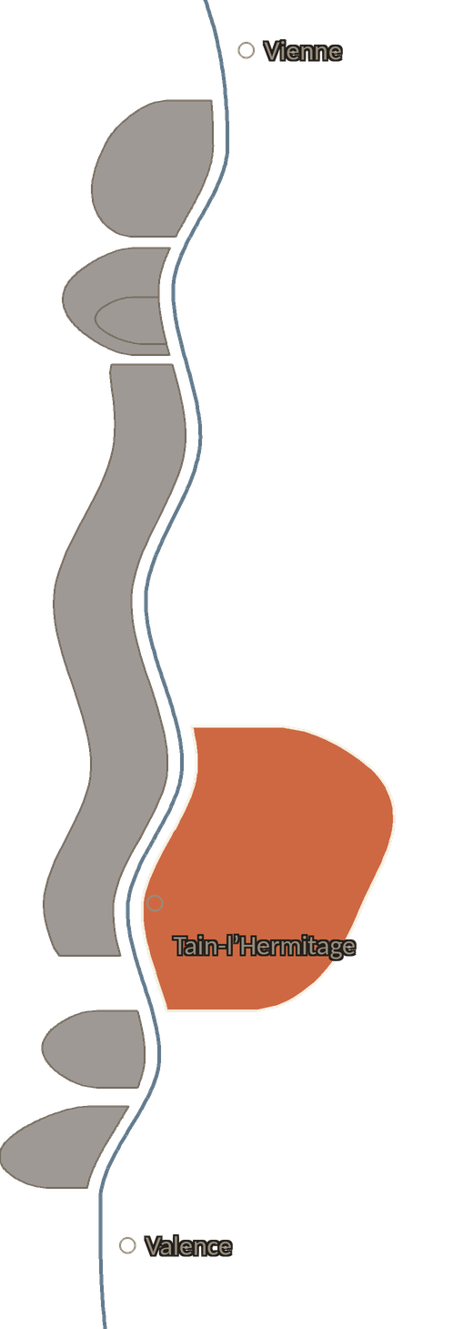
OMRÅDET
Crozes-Hermitage
Nord-Rhônes klart største appellation, og sammen med Hermitage den eneste på flodens østbred. Området rummer to helt forskellige landskaber, og det er derfor kvaliteten svinger så meget fra producent til producent.
BELIGGENHED
Østbredden omkring Tain-l’Hermitage, fordelt på 11 kommuner. Nord for byen ligger markerne på skråninger, syd for den på et fladt plateau.
AREAL
2.139 hektar — mere end femten gange Hermitage. Årsproduktionen er cirka 69.000 hektoliter ved et gennemsnitligt udbytte omkring 32 hektoliter pr. hektar.
JORDBUND
Mod nord granit i forlængelse af Hermitage-højen. Mod syd brede terrasser af rullesten, som floden og gletsjerne har aflejret, oven på rødt ler.
DRUER
Mindst 85% Syrah til rødvinen, der må rumme op til 15% Marsanne og Roussanne. Hvidvin laves af de samme to hvide druer.
STIL
Kun omkring en tiendedel er hvidvin. De røde er den friske, frugtdrevne indgang til Nord-Rhône — men de bedste marker giver vine tæt på naboen.
Området markeret på Rhône-aksen

Slide 12
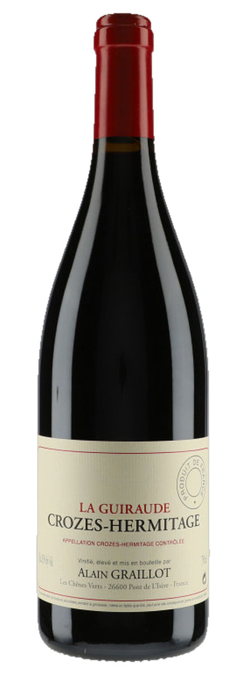
04 · CROZES-HERMITAGE · 100% SYRAH
Crozes-Hermitage “La Guiraude” 2023
Alain Graillot
OM PRODUCENTEN
Alain Graillot arbejdede med plantebeskyttelse, inden han i 1985 købte jord ved Pont-de-l’Isère og på ganske få årgange blev målestokken for moderne Crozes-Hermitage. Domænet er i dag på 22 hektar, hvoraf knap 18 er rød Crozes, og drives af sønnerne Maxime og Antoine. Opskriften har ikke ændret sig: lave udbytter, sen høst, fuld helklase, gæring i beton på vilde gær og udelukkende brugte Bourgogne fade. Resultatet er en peberet, saftig syrah, der smager af sted frem for af træ — og som holder langt bedre, end prisen antyder.
OM VINEN
DRUER
100% Syrah. Crozes-Hermitage rouge må rumme op til 15% Marsanne og Roussanne — her er der ingen.
CUVÉEN
Ikke en mark, men en fadselektion: årgangens bedste fade, udvalgt efter at hvert fad er smagt. Laves kun i gode år, ca. 10.000 flasker, fra rullestensjord ved Pont-de-l’Isère.
FADLAGRING
Omkring et år i brugte Bourgogne ade på et til tre år. Der bruges intet nyt træ.
VINIFICERING
100% helklase og gæring i beton på vilde gær. Koldmaceration i to-fem døgn ved 18 °C, derefter 15-21 dages gæring på skind.
ÅRGANGEN
Kølig, våd forsommer med sygdomstryk · hedebølge i august · regn i september · lettere kroppe, men fin balance · klassisk og aromatisk.
ALKOHOL
13,0%

Slide 13
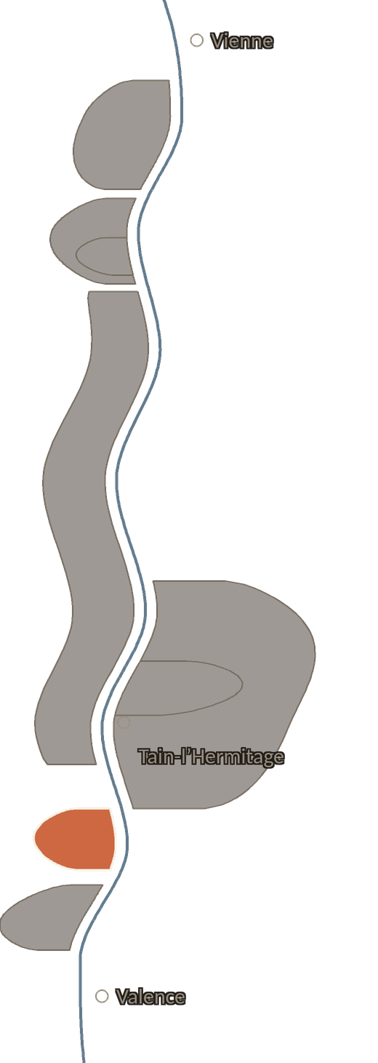
OMRÅDET
Cornas
En lille, sydvendt lomme af stejle granitskråninger, skærmet mod nordenvinden af bakkerne bagved. Navnet skal efter sigende betyde brændt jord på gammel keltisk, og her modnes druerne tidligere end noget andet sted i Nord-Rhône.
BELIGGENHED
Vestbredden mellem Saint-Joseph og Saint-Péray, ud for Valence. Et amfiteater af terrasser fra 100 til omkring 400 meters højde.
AREAL
162 hektar. Årsproduktionen er cirka 3.900 hektoliter, og appellationen er dermed en af Rhônes mindste.
JORDBUND
Forvitret granit — lokalt kaldet gore — der smuldrer som grus mellem fingrene. Mod nord findes desuden lidt kalk og løss.
DRUER
Syrah og intet andet. Cornas er den eneste appellation i Nord-Rhône, hvor der hverken må tilsættes hvide druer eller laves hvidvin.
STIL
Kun rødvin, og traditionelt den mest muskuløse i nord: mørk, jordet og tanninrig som ung, men med tyve års lagringspotentiale.
Området markeret på Rhône-aksen

Slide 14
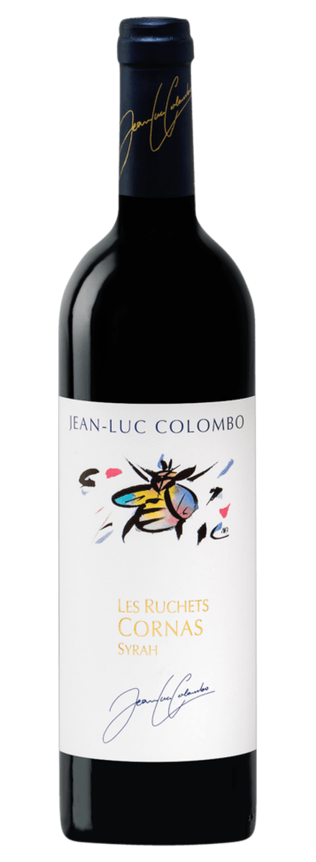
05 · CORNAS · 100% SYRAH
Cornas “Les Ruchets” 2010
Jean-Luc Colombo
OM PRODUCENTEN
Jean-Luc Colombo er uddannet farmaceut og åbnede i 1984 sammen med hustruen Anne et ønologisk laboratorium midt i Cornas. Som konsulent for en lang række domæner i hele Rhône blev han en af de mest indflydelsesrige — og mest omdiskuterede — skikkelser i moderne fransk vin: han indførte fuld afstilkning og nye fade i et område, hvor traditionen var rustik og stilkerne fulgte med. Eget domæne har han haft siden 1987, markerne i Cornas er økologisk certificerede siden 2015, og huset drives i dag sammen med datteren Laure.
OM VINEN
DRUER
100% Syrah — den eneste tilladte drue i Cornas, som hverken må lave hvidvin eller bruge Viognier.
MARKEN
Enkeltmark, købt i 1986 og opkaldt efter bikuberne — første årgang blev 1987. Sydøstvendt skråning på Les Chaillots i 150-250 meters højde på forvitret granit, den såkaldte “gore”.
FADLAGRING
Omkring 20 måneder på egefade, hvoraf cirka en tredjedel er nye.
VINIFICERING
Colombos signatur er fuld afstilkning — et brud med Cornas’ rustikke tradition, der gav mere polerede vine.
ÅRGANGEN
Kølig start, lang og tør sensommer · lave udbytter · høj syre og klassisk struktur · af mange regnet for områdets bedste årgang.
ALKOHOL
13,5%

Slide 15
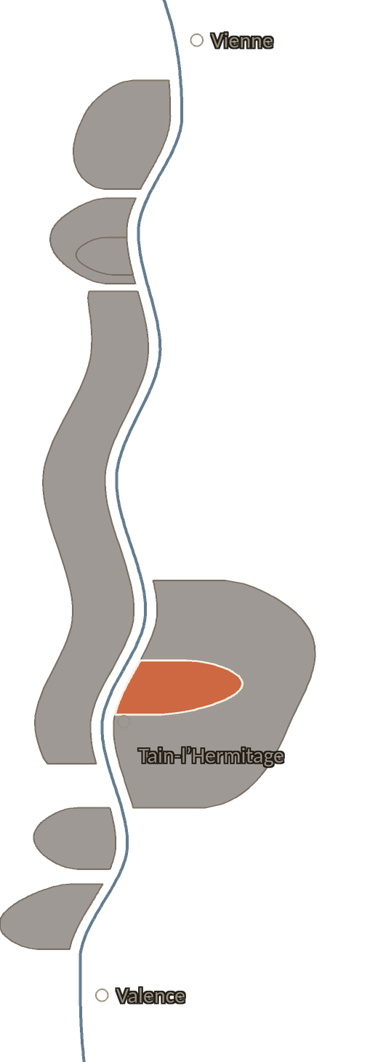
OMRÅDET
Hermitage
En enkelt granithøj, der rejser sig bag byen Tain og vender hele sin flade mod syd. Højen har været dyrket siden romertiden og regnes blandt verdens største rødvinsmarker — arealet har været låst af loven, siden appellationen blev anerkendt i 1937.
BELIGGENHED
Østbredden umiddelbart over Tain-l’Hermitage. Højen topper i 344 meter over lieu-dit’et Les Bessards og skråner stejlt ned mod floden.
AREAL
137 hektar, fastlagt af loven og omgivet af Crozes-Hermitage til alle sider. Årsproduktionen er blot omkring 3.500 hektoliter.
JORDBUND
Granit i vest ved Les Bessards, ler og kalk med rullesten mod øst ved Les Murets og Les Dionnières. Hvert lieu-dit har sin egen signatur.
DRUER
Syrah til rødvinen, som må rumme op til 15% Marsanne og Roussanne. De samme to hvide druer laver den sjældne hvide Hermitage.
STIL
Mest rødvin. Dyb, fast og nærmest urokkelig som ung — vine herfra er blandt de længstlevende i Frankrig og åbner sig først efter mange år.
Området markeret på Rhône-aksen

Slide 16
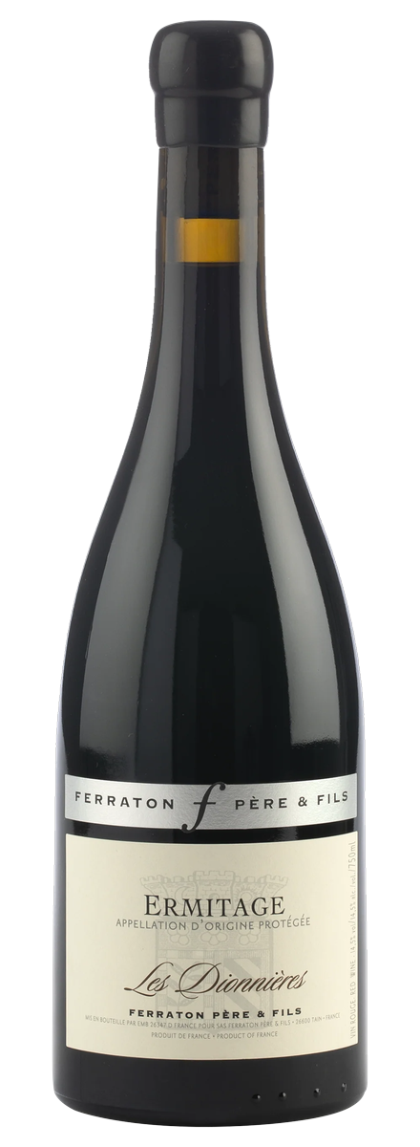
06 · HERMITAGE · 100% SYRAH
Hermitage “Les Dionnières” 2017
Ferraton Père & Fils
OM PRODUCENTEN
Jean Orens Ferraton grundlagde huset i 1946 med 0,3 hektar på Hermitage-højen, og sønnen Michel udvidede det gennem 1970’erne og 80’erne. I 1998 indledte barnebarnet Samuel et samarbejde med naboen Michel Chapoutier, som siden har haft en ejerandel; det førte domænet over i biodynamisk drift, som stadig er grundlaget. I dag er der omkring 17 hektar egne marker i Hermitage, Crozes-Hermitage og Saint-Joseph, suppleret af indkøbte druer fra resten af Rhône under et separat negociant-mærke.
OM VINEN
DRUER
100% Syrah. Hermitage rouge må rumme op til 15% Marsanne og Roussanne, men Les Dionnières er ren Syrah.
MARKEN
Lieu-dit i den nedre del af Hermitage-højen, lige under Les Murets. Sydvendt på ler og kalk med rullesten i overfladen. Der laves under 200 kasser om året.
FADLAGRING
Op til 18 måneder på fad, hvoraf omkring 25% er nye. Der bruges både barriques og større demi-muids.
VINIFICERING
Fuldt afstilket og gæret i betonkar i cirka fire uger med både pigeage og remontage for at trække farve og struktur ud.
ÅRGANGEN
Tørke og meget lave udbytter · tidlig høst · koncentreret og fremadrettet · anmelderne er uenige: nogle kalder årgangen ujævn, andre fint balanceret.
ALKOHOL
≈13,5%

Slide 17
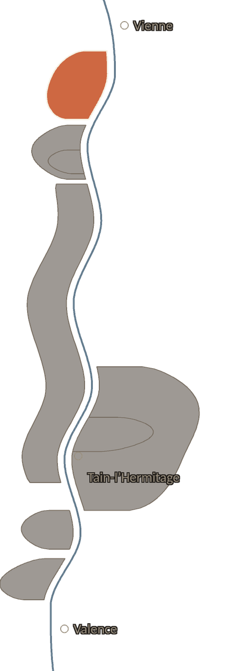
OMRÅDET
Côte-Rôtie
Den nordligste appellation i Rhône, omkring landsbyen Ampuis. Skråningerne er så stejle, at de holdes oppe af tørre stenmure, og alt arbejde sker i hånden. Navnet — den ristede skråning — henviser til solen, der står på hele eftermiddagen.
BELIGGENHED
Vestbredden syd for Vienne. Markerne ligger fra godt 150 til over 300 meters højde på terrasser med hældninger op mod 60 grader.
AREAL
342 hektar fordelt på 73 navngivne lieux-dits. Omkring 60 domæner aftapper selv, og årsproduktionen er cirka 9.400 hektoliter.
JORDBUND
To ansigter: Côte Brune med mørk, jernholdig glimmerskifer, og Côte Blonde med lysere gnejs dækket af løss. Brune giver struktur, Blonde duft.
DRUER
Syrah med op til 20% Viognier tilladt. De to må gæres sammen, men de fleste enkeltmarker aftappes i dag som ren Syrah.
STIL
Kun rødvin. Violer, sort peber og mørk frugt båret af finere tanniner end længere sydpå — Nord-Rhônes mest parfumerede syrah.
Området markeret på Rhône-aksen

Slide 18
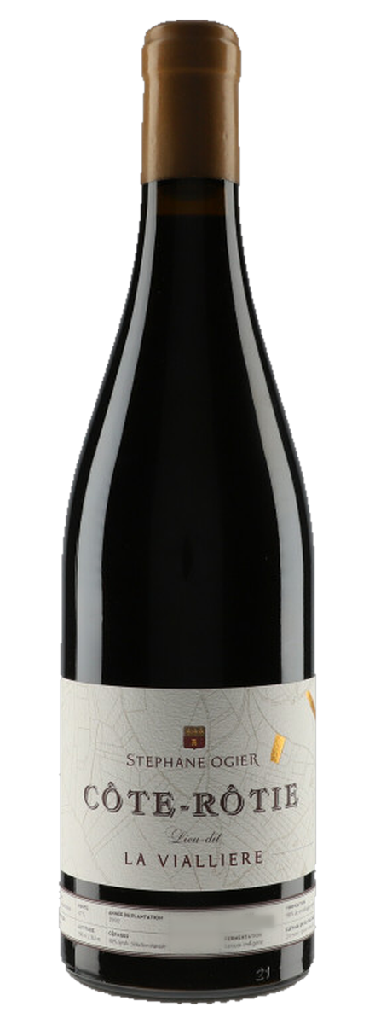
08 · CÔTE-RÔTIE · 100% SYRAH
Côte-Rôtie “La Viallière” 2016
Michel & Stéphane Ogier
OM PRODUCENTEN
Familien Ogier har dyrket vin i Ampuis i syv generationer, men solgte druerne til negocianterne, indtil Michel Ogier aftappede sin første egen årgang i 1982. Sønnen Stéphane kom hjem i 1997 efter studier i Beaune og har siden løftet domænet til den absolutte top i Côte-Rôtie. Der er i dag omkring 11 hektar i appellationen, spredt over et stort antal lieux-dits, og de bedste marker holdes adskilt hele vejen gennem kælderen, mens resten samles i cuvéen Mes Grands Lieux — to tredjedele Côte Brune.
OM VINEN
DRUER
100% Syrah. Côte-Rôtie tillader op til 20% Viognier, men denne mark aftappes ren.
MARKEN
Enkeltmark på Côte Brune ved Verenay, aftappet for sig siden 2015. Jernholdig glimmerskifer, stokke på over 30 år og kun omkring 250 kasser om året.
FADLAGRING
Omkring 20 måneder, hvoraf 20% er nye fade: et år i nyt træ og derefter flytning til neutrale fade.
VINIFICERING
Parcellen vinificeres for sig.
ÅRGANGEN
Hagl ramte Hermitage · varm og tør midtsommer, regn i september · elegant og terroirklar · lavere alkohol end 2015 · god lagringsårgang.
ALKOHOL
14,0%
PRIS

Slide 19
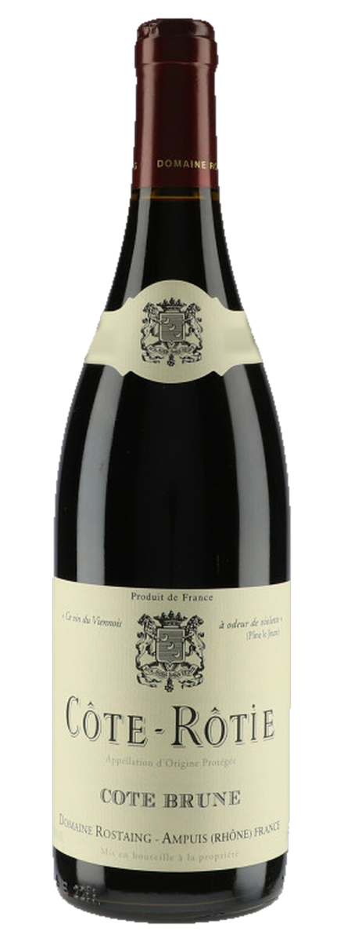
07 · CÔTE-RÔTIE · 100% SYRAH
Côte-Rôtie “Côte Brune” 2023
Domaine René Rostaing
OM PRODUCENTEN
René Rostaing begyndte i 1971 med en enkelt parcel ved siden af sit civile erhverv og byggede domænet op gennem arv: i 1990’erne overtog han markerne efter onklen Marius Gentaz og svigerfaren Albert Dervieux, to af Ampuis’ store navne, hvis vine i dag er samlerobjekter. Sønnen Pierre driver de 7,5 hektar, der ligger spredt på omkring 20 parceller i både Côte Brune og Côte Blonde. Stilen er bevidst afdæmpet — store, overvejende brugte fade og meget lidt ny eg — så forskellen mellem markerne er det, der står tilbage.
OM VINEN
DRUER
100% Syrah. Côte-Rôtie tillader op til 20% Viognier, men Rostaing bruger den ikke her.
MARKEN
Enkeltmark på ca. 0,3 hektar i Côte Brune, tidligere passet af Marius Gentaz og genplantet sidst i 1990’erne. Aftappet for sig siden 2013. Jernholdig, mørk glimmerskifer.
FADLAGRING
18-24 måneder i overvejende brugte fade. Huset blander 225- og 500-liters fade og bruger kun 10-15% nyt træ.
VINIFICERING
Gæret med stilke i roterende kar i tre-fire uger. Rostaing bruger op til 100% helklase afhængigt af årgang, og vinen aftappes uklaret og ufiltreret.
ÅRGANGEN
Kølig, våd forsommer med sygdomstryk · hedebølge i august · regn i september · lettere kroppe, men fin balance · klassisk og aromatisk.
ALKOHOL
13,0%

Slide 20
TAK FOR I AFTEN
Skål
Otte vine, syv appellationer og en flod, der binder det hele sammen.

